Slide 1
后续章节期末重点

Slide 2
开放经济下国民收入的决定
在封闭条件下，一国居民既不将产品和服务出售给外国，也不向外国购买产品和服务。封闭经济下一国的国民收入主要由消费，投资和政府购买三个部分组成：
Y=C+I+G
其中，Y为一国的国民收入;C为消费;I为投资;G为政府购买。
在开放经济中，国家与国家之间存在大量的经济往来。这种国际间经济往来的主要表现是，一国会将其生产的一部分商品和服务出口到国外，并且从国外进口商品和服务用于本国居民的消费。由于进出口等国际间的经济往来，开放条件下国民收入主要由消费、投资、政府购买以及净出口四个部分组成：
Y=C+I+G+(X-M)

Slide 3
直接标价法；间接标价法
汇率就是一个国家货币折算为另一个国家货币的比率。汇率的表示方法一般分为两种，直接标价法和间接标价法。直接标价法表明一单位外国货币可以兑换多少单位的本国货币。间接标价法表明一单位的本国货币可以兑换多少单位的外国货币。假设中国为本国，美国为外国，直接标价法下的美元汇率为币贬值，汇率上升则表示本国货币升值。

Slide 4
名义汇率与实际汇率
汇率分为名义汇率和实际汇率。名义汇率是两个国家货币的相对价格，是货币与货币之间的交换比率，我们用字母e表示；实际汇率则是两国产品的相对价格，我们用字母ξ表示。它表示的是一国产品与另一国产品的交换比率。实际汇率的经济含义是表示一单位外国物品可以交换几单位的本国物品。
实际汇率的计算方法是：
实际汇率(ξ)==eP*/P
其中，P表示本国的物价指数;P*表示外国的物价指数。上式同样也表明了实际汇率与名义汇率之间的关系。

Slide 5

实际汇率上升,外国商品就相对便宜，而国内产品相对昂贵。
实际汇率下降，外国商品就相对昂贵，意味着国内生产具有竞争力。

Slide 6
汇率制度；固定汇率制度；浮动汇率制度
汇率制度是指一国货币当局对本国汇率水平的确定、汇率变动的方式等问题所作的一系列安排或者规定。按照汇率变动的程度，汇率制度可以分为两大基本类别：固定汇率制度和浮动汇率制度。固定汇率制度是指政府用行政或法律手段确定、公布、维持本国货币与某种参照物之间固定比价的汇率制度。浮动汇率制度则是指汇率水平完全由外汇市场的供求关系决定，政府不加任何干预的汇率制度。

Slide 7
固定汇率制度的运行
当市场汇率和货币当局执行的汇率不一致时，会产生套利行为，因此固定汇率的运行会影响货币供给。
如果市场上本国汇率上升，市场上套利者发现有获利机会，在外汇市场上（低价）买进外汇，然后卖给货币当局，从中获利，当获利者在市场上买进外汇是，正是增加了本国货币供给，直到汇率回落到均衡水平，无利可图。
反之，如果市场上本国汇率贬值，获利者就会向货币当局买进本国货币，然后在外汇市场卖出，从中获利，当买进本国货币时，减少了本国货币供给，直到汇率回升到均衡水平。

Slide 8
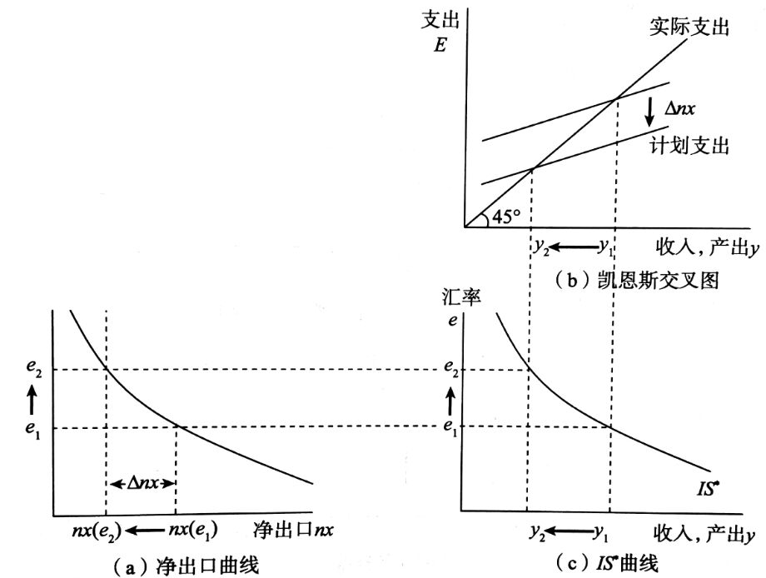


开放经济的IS曲线
（1）开放经济的IS曲线也从国民收入恒等式入手，但增加了净出口，公式为
y=c(y)+i(r)+g+nx($ε$)。
（2）由于假设国内物价水平和国外物价水平不变，所以实际汇率与名义汇率同比例变动，所以将nx($ε$)换成nx（e）；又${r=r}_{w}$所得到开放经济下IS曲线方程为：$y=c(y){+i(r}_{w})+g+nx(e)$即IS*的方程式。
传导机制：汇率e上升$⇒外国较本国商品便宜⇒进口↑出口↓⇒nx↓⇒y↓$

Slide 9
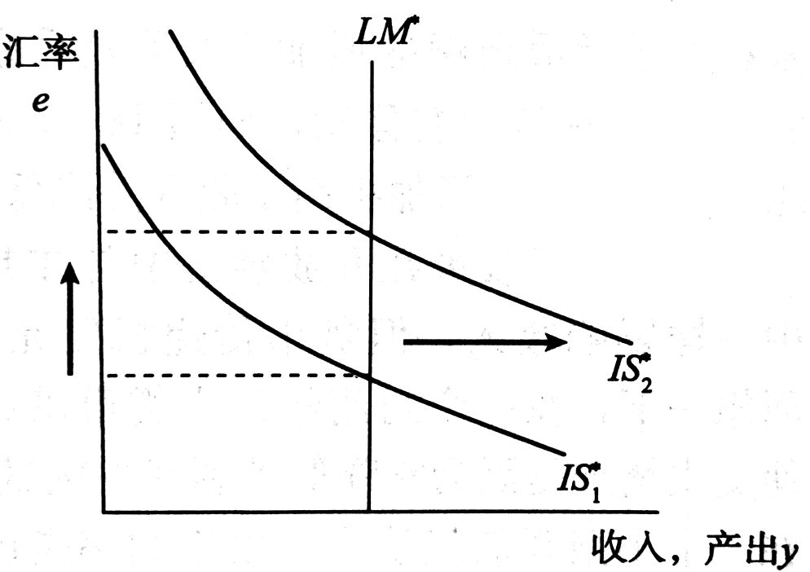

蒙代尔-弗莱明模型的应用
短期扩张性财政政策在浮动汇率制下和固定汇率制下的政策效果
①政府通过减税或增加购买刺激国内支出，这一扩张性财政政策增加了计划支出使${IS}_{1}^{∗}$右移到${IS}_{2}^{∗}$，汇率上升而收入水平不变。
②背后的经济原因：
利率和汇率是其中的关键变量。在一个封闭经济中，当收入增加时，利率会上升，这是因为更高的收入增加了
对货币的需求。在一个小型开放经济下，这种情况是不可能的。只要利率上升到世界利率以上，资本就迅速从国外流入，以便从更高的回报中获益。资本的这一流入不仅使得利率回到了世界利率水平，还有另外一种作用。由于国外投资者需要买进本币在国内投资，资本的流动增加了外汇市场上对本币的需求，从而抬高了本币，本币升值使得本国产品相对于外国产品变得贵了，从而减少净出口，进出口的减少抵消了扩张性财政政策对于收入的影响。
（1）浮动汇率下的财政扩张

Slide 10
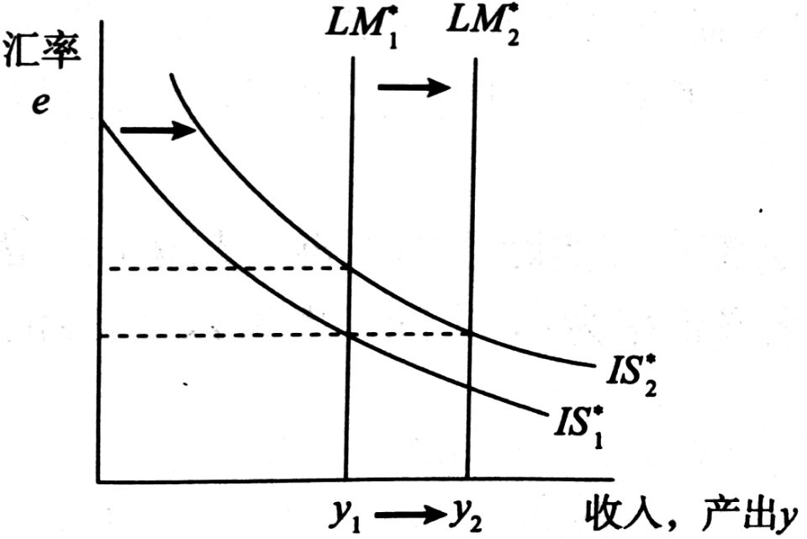

（2）固定汇率下的财政扩张
政府采取扩张性财政政策使IS*曲线右移时$⇒$本币有升值的压力即汇率产生了向上的压力。由于中央银行实行固定汇率制，央行会买外币而抛本币$⇒$使本币供给增加。货币供给增加$⇒$使得LM*右移，因此在固定汇率下，财政扩张增加了总收入。

Slide 11
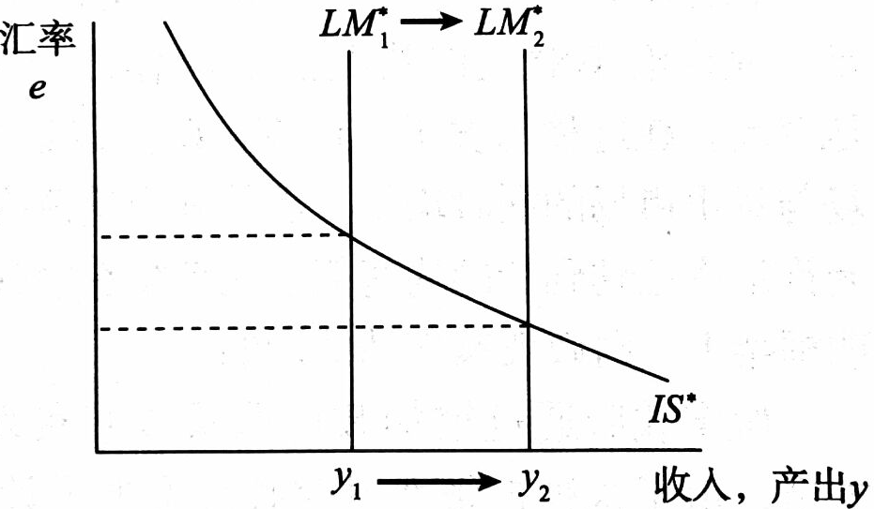

短期扩张性货币政策在浮动汇率制下和固定汇率制下的政策效果
（1）浮动汇率下的货币扩张
①图中LM*右移，即货币供给增加，使得收入提高并且降低了汇率。但是与封闭经济下不同，它并不是因为利率下降，投资增加而增加收入的，因为在这里${r=r}_{w}$，利率是不变的。浮动汇率下货币政策之所以能够影响支出是因
为利率和汇率这两个
关键变量。
②货币供给增加$⇒$国内利率有向下的压力，资本为寻求更高收益而流出。资本的流出，有两方面作用，一是阻止了国内利率下降到低于$r_{w}$水平，二是资本流出增加了外汇市场上，国内通货的供给$⇒$使得本币贬值$⇒$从而国内产品比国外相对便宜$⇒$净出口增加$⇒$y增加。因此在一个小型开放经济中，货币政策通过改变汇率，而不是改变利率来影响收入。

Slide 12
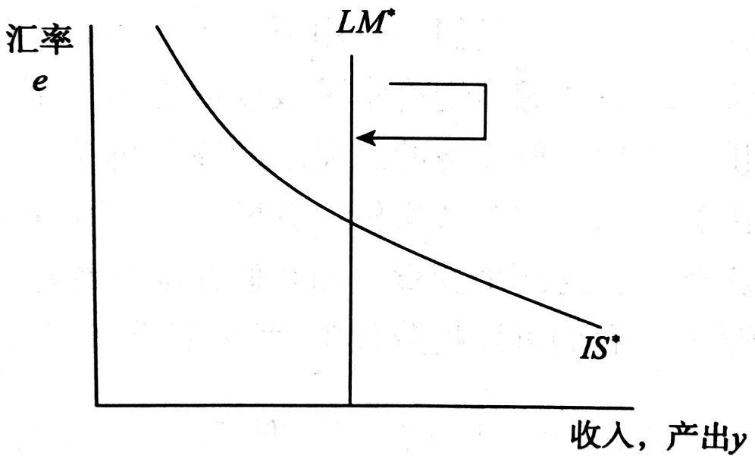

（2）固定汇率下的货币扩张
①中央银行增加货币供给开始时，使LM*右移$⇒$降低了汇率。但由于中央银行实行固定汇率制，在LM*右移$⇒$使得本币有贬值的压力时，央行会买进本币抛出外币$⇒$使本币的供给减少$⇒$这就使得LM*又回到其初始位置。因此，固定汇率制下扩张性货币政策是无效的，这是因为中央银行放弃了对
货币供给的控制。
②然而采取固定汇率制的国家，也可以改变固定汇率水平，使货币的官方价值上升或下降，被称为货币升值、货币贬值。
③在蒙代尔-弗莱明模型中，货币贬值使LM*右移，相当于浮动汇率制下，增加货币供给的作用。因为货币贬值$⇒$可以扩大净出口$⇒$并增加收入；相反货币升值$⇒$使得LM*左移$⇒$使得净出口减少$⇒$从而收入减少。

Slide 13
新古典增长理论（索洛模型）
1.模型的假设
社会储蓄函数S=sY ，s是储蓄率。
规模报酬不变。
劳动力按照一个不变的比率n增长。

Slide 14
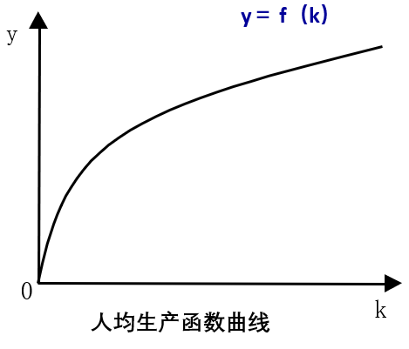
人均生产函数曲线
不考虑技术进步：Y=F（N,K）
规模报酬不变
λY=F（λN, λK）
令λ＝1/N
N＝全部人口，假设所有人口参与生产
则 Y/N =F（1, K /N ）
令人均产出y＝ Y/N，
人均资本k＝ K /N ，
则y＝ f（k）
＝ F（1, k ）
产出增长率唯一的由资本增长率来解释。

Slide 15
新古典增长理论的基本方程
设：
人口增长率n=△N/N,
人均产量 y＝Y/N ，
人均资本 k=K/N。
s是储蓄率，S=sY。
两部门经济中，I=S。
假定折旧是资本存量K的一个固定比率δK(0<δ<1)。
资本存量的变化＝净投资△K =I-δK
△K = sY-δK，
即资本存量变化＝储蓄－折旧
同除以劳动数量N，得到：△K/N=sy-δk
资本增量有两个去处：△K=N △k+ △Nk,
所以△k+ △Nk/N=sy-δk,
△k=sy-(n+δ)k
sy =△k+(n+δ)k
人均储蓄＝资本广化+资本深化

Slide 16
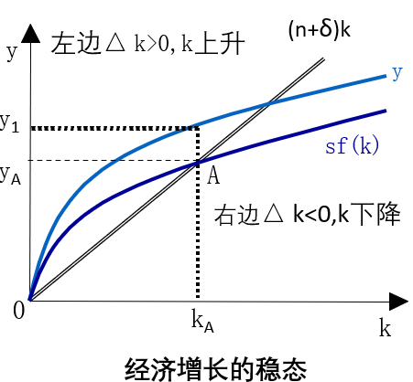
经济增长的稳态图示
稳态中，总产出的增长率＝资本存量增长率＝劳动人口增长率。经济增长率g＝n。
稳态中，总产出和资本存量的增长率，均与劳动力的增长率相等，即如果△k＝0，人均储蓄必须正好等于资本的广化。
稳态条件是：
sy = (n+δ)k

Slide 17
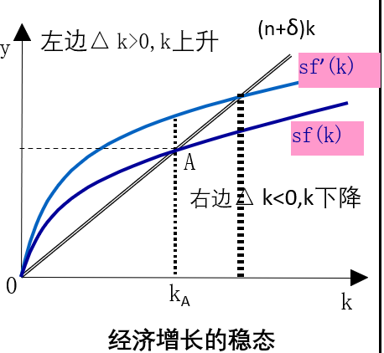
稳态分析
稳态：指一种长期的均衡状态，人均资本达到均衡，并维持在均衡水平不变，忽略技术变化，人均产量也达到均衡的稳定状态。k、y不变。
储蓄率提高，人均储蓄曲线上移。
形成新稳态：人均产出和人均资本增加。
稳态时的产出增长独立于储蓄率；所以增长率在短期提高后，会逐渐降低到劳动人口增长率水平。

Slide 18
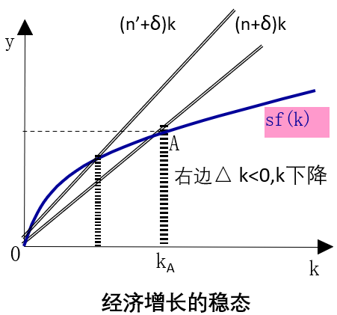
人口增长
人口增长率提高后，人口增长率曲线向上移动。与人均储蓄曲线交于一个新的稳态水平。
此时：
1）人均产出减少。
2）人均资本减少。

Slide 19

具有技术进步的新古典增长模型
$$\dot{\hat{k}}=sf\left(\hat{k}\right)−(n+δ+a)\hat{k}$$
a为技术
经济水平的增长，技术进步是会导致人均产出持续增长。一旦经济达到稳态，人均产出的增长只取决于技术进步的速率，根据新古典增长模型，只有技术进步才能解释持续增长和生活水平持续上升。

Slide 20
促进经济增长的政策
鼓励技术进步
鼓励资本形成
增加劳动供给

Slide 21
经济周期概述
经济周期
经济周期：经济活动沿着经济发展的总体趋势，所经历的扩张与衰退，两者相互交替，使经济总量螺旋式增长的经济现象。
四个阶段
主要阶段－繁荣与萧条
过渡阶段－衰退与复苏
经济周期具有以下特征：
1）经济周期不可避免。
2）经济周期是经济活动总体性、全局性的波动。
3）一个完整的周期由繁荣、衰退、萧条、复苏四个阶段组成。
4）周期的长短由周期的具体性质所决定。
经济周期繁荣阶段的特征：
生产迅速增加
投资增加
信用扩张
价格水平上升
就业增加

Slide 22
经济周期的类型
1）基钦（美国，1923 ）短周期，平均长度为3.5年。
2）朱格拉（法国，1860）中周期，平均长度为8~10年。
3）康德拉季耶夫（俄国，1925）长周期，平均为50年。
4）库兹涅茨（美国，1930）中长周期，平均长度为20年。
5）熊彼特（美国，1939）综合周期：每一个50~60年的长周期包括6个8~10年的中周期，每一个中周期包括三个长度约40个月的短周期。他在年提出，人类进入工业社会后大约经历了三个长周期：
  第一个长周期：18世纪80年代~1842年，“纺织机时代”
  第二个长周期：1842年~1897年，“蒸汽机和钢铁时代”
  第三个长周期：1897年以后，“电气化和汽车时代”

Slide 23
经济周期的一般原因
1）消费不足论：收入中用于储蓄的部分过多，消费不足。这是由于分配不均造成的。富人得到了更多的收入。
2）投资过度论：投资过多，生产资本品的部门发展超过了生产消费品的部门。资本品投资的波动导致了经济波动。
3）信用过度论：货币和信用的扩张，导致利率下降，投资增加，繁荣；反之衰退。
4）创新理论：技术革新和发明不是连续和均匀的。
5）预期过度论：在心理上的乐观预期和悲观预期，说明了繁荣和衰退的交替。乐观时，投资和消费增加，繁荣。
6）政治周期论：政府的交替扩张和收缩。经济上受到政治因素的影响。
7）太阳黑子论：太阳的周期造成农业产出的变化。

Slide 24
乘数-加速数模型
加速原理
加速原理：产出的变动与投资支出之间的数量关系。
设资本-产出比率固定不变： v =K/Y,其中K是存量,Y是流量,K>Y,所以v>1。
因为 Kt=vYt， Kt－1=vYt-1
所以，t期的净投资 I t ＝Kt－Kt－1=vYt-1－vYt＝v（Yt－Yt-1）
表明：t期的投资取决于产出的变化。变动幅度大小取决于v的数值。V被称为加速度。

Slide 25
乘数－加速数模型
某种因素，如新技术，使投资增加，通过乘数作用，收入增加。
收入增加后，消费增加，有效需求增加，国民收入增加。
国民收入增加后，通过加速数的作用，投资增加。
循环往复，社会处于经济周期的扩张阶段。国民收入增加。
社会资源有限性，在经济达到周期的峰顶时，收入不再增长，投资下降为0，导致下期的收入下降，在加速数的作用下，投资进一步减少，收入下降，处于衰退时期。
衰退到谷底后，长期的负投资，而折旧不断，设备要更新，重置投资，投资增加后，进入新一轮乘数－加速数循环。

